Slide 1

Abilità informatiche per i servizi turistici
Progettazione e gestione del turismo culturale
L-15R 2025/2026
Quarta Lezione cristiano.longo@unict.it

Slide 2
Internet

Slide 3
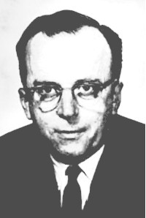
Galactic Network
Galactic Network: “a globally interconnected set of computers through which everyone could quickly access data and programs from any site.”
1962 - J.C.R. Licklider
Direttore del computer research program al
Defense Advanced Research Projects Agency (DARPA)
Foto da http://www.thocp.net/biographies/licklidder_jcr.html

Slide 4

Commutazione di pacchetti
Gli elaboratori si scambiano informazioni raggruppate in unità di dimensione fissata chiamate pacchetti.
010011010..
1961 - "Information Flow in Large Communication Nets", L. Kleinrock, MIT;
Vedi http://www.internetsociety.org/internet/what-internet/history-internet/brief-history-internet

Slide 5
Commutazione di pacchetti
Gli elaboratori si scambiano informazioni raggruppate in unità di dimensione fissata chiamate pacchetti.
010011010..
010011010..
1961 - "Information Flow in Large Communication Nets", L. Kleinrock, MIT;
1969 - ARPANET: prima connessione e scambio di pacchetti tra due computer, rispettivamente all’Università della California (UCLA) e allo Stanford Research Institute (SRI);
Vedi http://www.internetsociety.org/internet/what-internet/history-internet/brief-history-internet

Slide 6

Reti di computer
Una rete di computer è costituita da un insieme di elaboratori, detti nodi, collegati tra loro.

Slide 7
Internet protocol (IP)
I nodi della rete sono identificati da indirizzi IP univoci, Generalmente, gli indirizzi sono di 4 byte, ossia di 4 elementi separati da “.” ognuno dei quali può variare tra 0 e 255.
Esempio di indirizzo IP:
151.97.240.4 (UniCT)

Slide 8
Internet protocol (IP)
I nodi della rete sono identificati da indirizzi IP univoci, Generalmente, gli indirizzi sono di 4 byte, ossia di 4 elementi separati da “.” ognuno dei quali può variare tra 0 e 255.
Esempio di indirizzo IP: 151.97.240.4 (UniCT)
Più in dettaglio, un indirizzo IP viene associato ad ogni interfaccia di rete del calcolatore.
Esempio di indirizzi IP per un PC:
Per visualizzare gli IP assegnati alle interfacce della propria macchina nei sistemi unix-like
> ip address
Interfaccia di rete | IP
Ethernet | 192.168.1.255
WiFi | 192.168.1.174

Slide 9
Commutazione di pacchetti
Ogni pacchetto contiene l’IP del destinatario, oltre al contenuto del pacchetto.
151.96.240.8
Hello

Slide 10
Commutazione di pacchetti
Ogni pacchetto contiene l’IP del destinatario, oltre al contenuto del pacchetto.
Per giungere a destinazione, il pacchetto attraversa diversi nodi.
Il mittente e gli altri nodi decidono a chi instradare
Il pacchetto esaminandone il destinatario (routing).
151.96.240.8
Hello

Slide 11
Commutazione di pacchetti
Ogni pacchetto contiene l’IP del destinatario, oltre al contenuto del pacchetto.
Per giungere a destinazione, il pacchetto attraversa diversi nodi.
Il mittente e gli altri nodi decidono a chi instradare
Il pacchetto esaminandone il destinatario (routing).
151.96.240.8
Hello

Slide 12
Commutazione di pacchetti
Ogni pacchetto contiene l’IP del destinatario, oltre al contenuto del pacchetto.
Per giungere a destinazione, il pacchetto attraversa diversi nodi.
151.96.240.8
Hello
Il mittente e gli altri nodi decidono a chi instradare
Il pacchetto esaminandone il destinatario (routing).

Slide 13
Commutazione di pacchetti
Ogni pacchetto contiene l’IP del destinatario, oltre al contenuto del pacchetto.
151.96.240.8
Hello
Per giungere a destinazione, il pacchetto attraversa diversi nodi.
Il mittente e gli altri nodi decidono a chi instradare
Il pacchetto esaminandone il destinatario (routing).

Slide 14
Commutazione di pacchetti
Ogni pacchetto contiene l’IP del destinatario, oltre al contenuto del pacchetto.
Per giungere a destinazione, il pacchetto attraversa diversi nodi.
Il mittente e gli altri nodi decidono a chi instradare
Il pacchetto esaminandone il destinatario (routing).
151.96.240.8
Hello

Slide 15
Commutazione di pacchetti
Ogni pacchetto contiene l’IP del destinatario, oltre al contenuto del pacchetto.
Per giungere a destinazione, il pacchetto attraversa diversi nodi.
Il mittente e gli altri nodi decidono a chi instradare
Il pacchetto esaminandone il destinatario (routing).
151.96.240.8
Hello
Il percorso non è necessariamente unico.

Slide 16
Commutazione di pacchetti
Ogni pacchetto contiene l’IP del destinatario, oltre al contenuto del pacchetto.
Per giungere a destinazione, il pacchetto attraversa diversi nodi.
Il mittente e gli altri nodi decidono a chi instradare
Il pacchetto esaminandone il destinatario (routing).
151.96.240.8
Hello
Il percorso non è necessariamente unico.
Se uno dei nodi sul percorso è sovraccarico o non funziona bene, viene utilizzato un percorso alternativo.

Slide 17
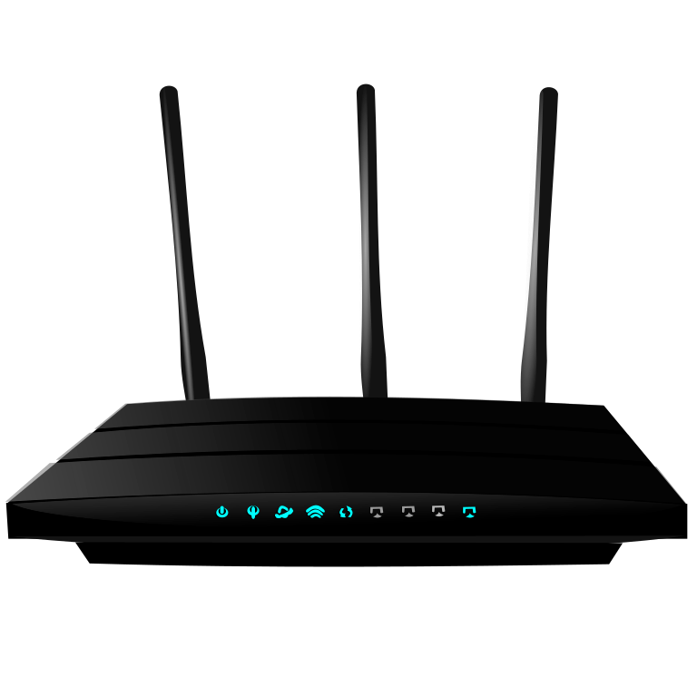


IP privati e pubblici
Gli indirizzi IP privati sono univoci all’interno di una stessa rete (usualmente una rete domestica).
Es. Quelli che iniziano per 10 o per 192.168.
192.168.1.1
modem/router
192.168.1.101
192.168.1.102
192.168.1.100

Slide 18
IP privati e pubblici
Gli indirizzi IP privati sono univoci all’interno di una stessa rete (usualmente una rete domestica).
Es. Quelli che iniziano per 10 o per 192.168.
127.0.0.1 (localhost) è detto l’indirizzo di loopback e permette ad una macchina di inviare pacchetti a se stessa.
127.0.0.1
Ping

Slide 19

IP privati e pubblici
Gli indirizzi IP privati sono univoci all’interno di una stessa rete (usualmente una rete domestica).
Es. Quelli che iniziano per 10 o per 192.168.
127.0.0.1 (localhost) è detto l’indirizzo di loopback e permette ad una macchina di inviare pacchetti a se stessa.
Gli IP pubblici sono universalmente univoci. Sono assegnati dallo IANA (https://www.iana.org).
Es. 151.97.240.4

Slide 20
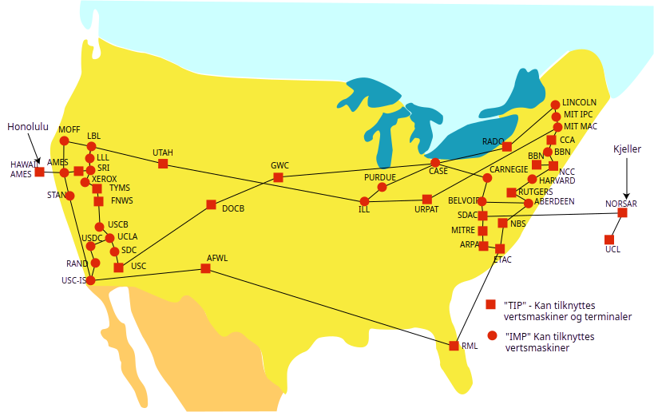
ARPANET
1972 - Viene ufficialmente presentata ARPANET, rete di computer di area-vasta.
Arpanet 1974 - By Yngvar [Public domain], via Wikimedia Commons

Slide 21
TCP/IP
I pacchetti hanno una dimensione massima (che dipende dalla rete).
HELLO I LIKE CHATTING

Slide 22
TCP/IP
I pacchetti hanno una dimensione massima (che dipende dalla rete). Messaggi grandi quindi devono essere suddivisi in pacchetti ...
HELLO
HELLO I LIKE CHATTING
I LIKE
CHATTING

Slide 23
TCP/IP
I pacchetti hanno una dimensione massima (che dipende dalla rete). Messaggi grandi quindi devono essere suddivisi in pacchetti e inviati separatamente.
HELLO
HELLO I LIKE CHATTING
I LIKE
CHATTING

Slide 24
TCP/IP
I pacchetti hanno una dimensione massima (che dipende dalla rete). Messaggi grandi quindi devono essere suddivisi in pacchetti e inviati separatamente.
HELLO
I LIKE
HELLO I LIKE CHATTING
CHATTING

Slide 25
TCP/IP
I pacchetti hanno una dimensione massima (che dipende dalla rete). Messaggi grandi quindi devono essere suddivisi in pacchetti e inviati separatamente.
HELLO
I LIKE
CHATTING
HELLO I LIKE CHATTING

Slide 26
TCP/IP
I pacchetti hanno una dimensione massima (che dipende dalla rete). Messaggi grandi quindi devono essere suddivisi in pacchetti e inviati separatamente.
1974 - nasce il protocollo TCP/IP : V. G. Cerf and R. E. Kahn, "A protocol for packet network interconnection"
Permette di astrarsi dal concetto di pacchetto per usare quello di connessione vista come uno stream bidirezionale di dati.
HELLO I LIKE CHATTING

Slide 27
TCP/IP - porte
TCP/IP introduce inoltre il concetto di porta. Le porte di un computer sono indicate con numeri interi da 0 a 65535.
Servizio: è un programma sempre attivo che risponde a delle richieste (ad esempio il servizio HTTP).
HTTP

Slide 28
TCP/IP - porte
TCP/IP introduce inoltre il concetto di porta. Le porte di un computer sono indicate con numeri interi da 0 a 65535.
Servizio: è un programma sempre attivo che risponde a delle richieste (ad esempio il servizio HTTP). Ogni servizio può stare in ascolto su una porta (80 per HTTP).
80
HTTP

Slide 29
TCP/IP - porte
TCP/IP introduce inoltre il concetto di porta. Le porte di un computer sono indicate con numeri interi da 0 a 65535.
Servizio: è un programma sempre attivo che risponde a delle richieste (ad esempio il servizio HTTP). Ogni servizio può stare in ascolto su una porta (80 per HTTP).
Un cliente apre una connessione su tale porta. Su tale connessione può inviare e ricevere dati.
80
HTTP

Slide 30
TCP/IP - porte
TCP/IP introduce inoltre il concetto di porta. Le porte di un computer sono indicate con numeri interi da 0 a 65535.
Servizio: è un programma sempre attivo che risponde a delle richieste (ad esempio il servizio HTTP). Ogni servizio può stare in ascolto su una porta (80 per HTTP).
Un cliente apre una connessione su tale porta. Su tale connessione può inviare e ricevere dati.
Ad esempio, invia una richiesta.
80
HTTP

Slide 31
TCP/IP - porte
TCP/IP introduce inoltre il concetto di porta. Le porte di un computer sono indicate con numeri interi da 0 a 65535.
Servizio: è un programma sempre attivo che risponde a delle richieste (ad esempio il servizio HTTP). Ogni servizio può stare in ascolto su una porta (80 per HTTP).
Un cliente apre una connessione su tale porta. Su tale connessione può inviare e ricevere dati.
Ad esempio, invia una richiesta.
Il servizio invia la risposta alla richiesta sulla stessa connessione.
80
HTTP

Slide 32
Definizioni: server e protocolli
TCP/IP introduce inoltre il concetto di porta. Le porte di un computer sono indicate con numeri interi da 0 a 65535.
Servizio: è un programma sempre attivo che risponde a delle richieste (ad esempio il servizio HTTP). Ogni servizio può stare in ascolto su una porta (80 per HTTP).
Un server è un elaboratore che ospita dei servizi.
80
HTTP

Slide 33
Definizioni: server e protocolli
TCP/IP introduce inoltre il concetto di porta. Le porte di un computer sono indicate con numeri interi da 0 a 65535.
Servizio: è un programma sempre attivo che risponde a delle richieste (ad esempio il servizio HTTP). Ogni servizio può stare in ascolto su una porta (80 per HTTP).
Un server è un elaboratore che ospita dei servizi. Un computer che accede a tali servizi è detto client.
80
HTTP

Slide 34
Definizioni: server e protocolli
TCP/IP introduce inoltre il concetto di porta. Le porte di un computer sono indicate con numeri interi da 0 a 65535.
Servizio: è un programma sempre attivo che risponde a delle richieste (ad esempio il servizio HTTP). Ogni servizio può stare in ascolto su una porta (80 per HTTP).
Un server è un elaboratore che ospita dei servizi. Un computer che accede a tali servizi è detto client. Un protocollo di comunicazione è un insieme di regole che permettono di accedere ad un servizio (vedremo HTTP)
80
HTTP

Slide 35
TCP/IP – porte standard
Alcune porte standard (e relativi protocolli) sono
20 – FTP (trasferimento file)
22 – SSH (terminale remoto)
25 – SMTP (invio posta elettronica)
80 – HTTP (usato ad esempio per fornire le pagine web)
190 – POP (ricezione di posta elettronica)
443 – HTTPS (HTTP sicuro)

Slide 36
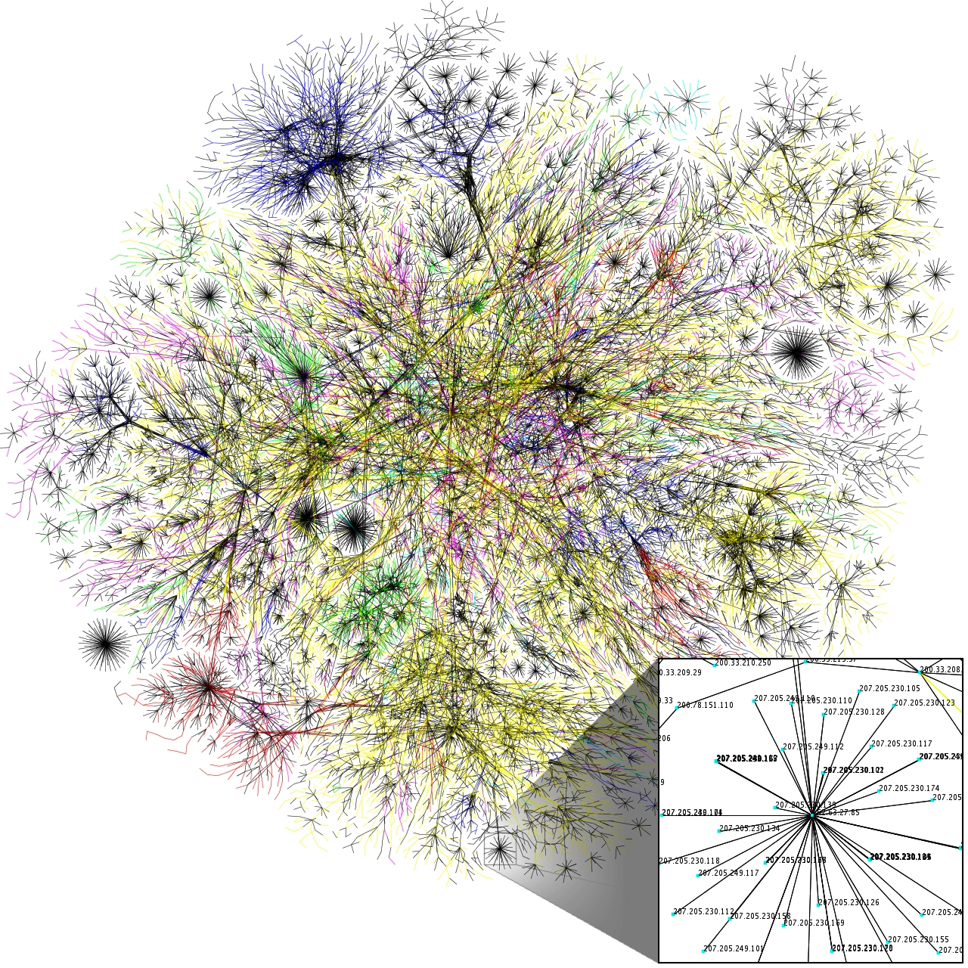
Internet
Da Wikipedia
“The Internet is the global system of interconnected computer networks that use the Internet protocol suite (TCP/IP) to link billions of devices worldwide. It is a network of networks that consists of millions of private, public, academic, business, and government networks of local to global scope, linked by a broad array of electronic, wireless, and optical networking technologies.”
By The Opte Project [CC BY 2.5 or CC BY 2.5], via Wikimedia Commons

Slide 37
Protocolli e formati aperti
Internet si basa su tecnologie, protocolli e formati aperti (ad esempio TCP/IP):
pubblici,
documentati esaustivamente,
e neutri rispetto agli strumenti tecnologici.

Slide 38


Protocolli e formati aperti
Internet si basa su tecnologie, protocolli e formati aperti (ad esempio TCP/IP):
pubblici,
documentati esaustivamente
e neutri rispetto agli strumenti tecnologici.
Questi standard vengono approvati e pubblicati da consorzi che coinvolgono tutti gli interessati.
Ericsson, Oracle, Cisco, Isode, ICANN, Fastly, Juniper Networks, AT&T, ...

Slide 39
World Wide Web

Slide 40

World Wide Web
“Imagine, then, the references in this document all being associated with the network address of the thing to which they referred, so that while reading this document you could skip to them with a click of the mouse.”
1989 - Tim Berners Lee, Information Management: A Proposal
https://www.w3.org/History/1989/proposal.html
http://home.cern/topics/birth-web

Slide 41
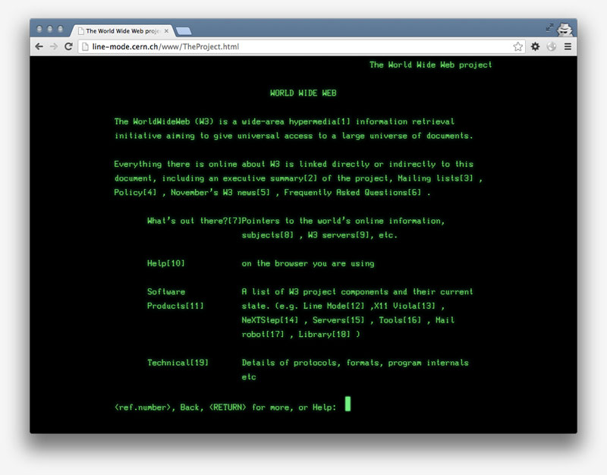
World Wide Web
“Imagine, then, the references in this document all being associated with the network address of the thing to which they referred, so that while reading this document you could skip to them with a click of the mouse.”
1989 - Tim Berners Lee, Information Management: A Proposal
1993 - il CERN rilascerà di pubblico dominio i primi software per il world wide web, tra cui il primo browser.
https://www.w3.org/History/1989/proposal.html
http://home.cern/topics/birth-web
http://line-mode.cern.ch/

Slide 42
World Wide Web - tecnologie
I primi standard rilasciati per il World Wide Web sono
Uniform Resource Locators (URLs),
Hypertext Transfer Protocol (HTTP) e
Hypertext Markup Language (HTML).

Slide 43
URL
Uniform Resource Locator (URL, vedi RFC1738) è un formato di nomi per indicare risorse sul web. Un esempio di URL è
https://gallosiciliani.unict.it/ns/liph?ttl

Slide 44
URL
Uniform Resource Locator (URL, vedi RFC1738) è un formato di nomi per indicare risorse sul web. Un esempio di URL è
https://gallosiciliani.unict.it/ns/liph?ttl
È una sequenza di caratteri US-ASCII che rispetta la Common Internet Scheme Syntax:
<scheme>://[<user>[:<password>]@]<host>[:<port>][/<url-path>][?<query-part>]

Slide 45
URL
Uniform Resource Locator (URL, vedi RFC1738) è un formato di nomi per indicare risorse sul web. Un esempio di URL è
https://gallosiciliani.unict.it/ns/liph?ttl
È una sequenza di caratteri US-ASCII che rispetta la Common Internet Scheme Syntax:
<scheme>://[<user>[:<password>]@]<host>[:<port>][/<url-path>][?<query-part>]
scheme: http, https, mailto, ftp, ... solitamente indicano il tipo di risorsa ed il protocollo).

Slide 46
URL
Uniform Resource Locator (URL, vedi RFC1738) è un formato di nomi per indicare risorse sul web. Un esempio di URL è
https://gallosiciliani.unict.it/ns/liph?ttl
È una sequenza di caratteri US-ASCII che rispetta la Common Internet Scheme Syntax:
<scheme>://[<user>[:<password>]@]<host>[:<port>][/<url-path>][?<query-part>]
scheme: http, https, mailto, ftp, ... solitamente indicano il tipo di risorsa ed il protocollo).
user e password: se è necessaria una autenticazione per accedere alla risorsa.

Slide 47
URL
Uniform Resource Locator (URL, vedi RFC1738) è un formato di nomi per indicare risorse sul web. Un esempio di URL è
https://gallosiciliani.unict.it/ns/liph?ttl
È una sequenza di caratteri US-ASCII che rispetta la Common Internet Scheme Syntax:
<scheme>://[<user>[:<password>]@]<host>[:<port>][/<url-path>][?<query-part>]
scheme: http, https, mailto, ftp, ... solitamente indicano il tipo di risorsa ed il protocollo).
user e password: se è necessaria una autenticazione per accedere alla risorsa.
host ed eventualment port: nome di dominio (vedremo dopo) o indirizzo IP del server.

Slide 48
URL
Uniform Resource Locator (URL, vedi RFC1738) è un formato di nomi per indicare risorse sul web. Un esempio di URL è
https://gallosiciliani.unict.it/ns/liph?ttl
È una sequenza di caratteri US-ASCII che rispetta la Common Internet Scheme Syntax:
<scheme>://[<user>[:<password>]@]<host>[:<port>][/<url-path>][?<query-part>]
scheme: http, https, mailto, ftp, ... solitamente indicano il tipo di risorsa ed il protocollo).
user e password: se è necessaria una autenticazione per accedere alla risorsa.
host ed eventualment port: nome di dominio (vedremo dopo) o indirizzo IP del server.
url-path: se presente, è una parte gerarchica nella quale tutti i livelli sono separati da / . Indica la risorsa all’interno del server.

Slide 49
URL
Uniform Resource Locator (URL, vedi RFC1738) è un formato di nomi per indicare risorse sul web. Un esempio di URL è
https://gallosiciliani.unict.it/ns/liph?ttl
È una sequenza di caratteri US-ASCII che rispetta la Common Internet Scheme Syntax:
<scheme>://[<user>[:<password>]@]<host>[:<port>][/<url-path>][?<query-part>]
scheme: http, https, mailto, ftp, ... solitamente indicano il tipo di risorsa ed il protocollo).
user e password: se è necessaria una autenticazione per accedere alla risorsa.
host ed eventualment port: nome di dominio (vedremo dopo) o indirizzo IP del server.
url-path: se presente, è una parte gerarchica nella quale tutti i livelli sono separati da / . Indica la risorsa all’interno del server.
query-part: se presente permette di specificare dei parametri per l’accesso alla risorsa.

Slide 50
Internationalized Resource Identifier (IRI)
Internationalized Resource Identifier (IRI, vedi RFC3987) estende URL adottando la codifica dei caratteri UTF-8.

Slide 51
Domain Name System (DNS)
Un nome di dominio è costituito da sequenze di caratteri (label) separate da punti.
disum.unict.it

Slide 52
Domain Name System (DNS)
Un nome di dominio è costituito da sequenze di caratteri (label) separate da punti.
Un Domain Name System (DNS, vedi RFC1034) permette di associare a nomi di dominio delle risorse disponibili su Internet (in genere indicate con l’indirizzo IP). Questo processo si chiama risoluzione del nome di dominio.
disum.unict.it
151.97.240.29

Slide 53
Domain Name System (DNS)
Un nome di dominio è costituito da sequenze di caratteri (label) separate da punti.
Un Domain Name System (DNS, vedi RFC1034) permette di associare a nomi di dominio delle risorse disponibili su Internet (in genere indicate con l’indirizzo IP). Questo processo si chiama risoluzione del nome di dominio.
Il comando nslookup restituisce l’indirizzo ip associato ad un nome di dominio.
disum.unict.it
151.97.240.29

Slide 54
Gerarchia del DNS
Un DNS è una organizzazione gerarchica con al vertice un Top Level Domain Server, usualmente, IANA. Vedi anche https://www.iana.org/domains/root/db.
disum.unict.it
...

Slide 55
Gerarchia del DNS
Un DNS è una organizzazione gerarchica con al vertice un Top Level Domain Server, usualmente, IANA. Vedi anche https://www.iana.org/domains/root/db.
disum.unict.it
...
...
Le label presenti nel nome di dominio indicano le autorità che gestiscono il dominio, da destra a sinistra e dalla più generale alla più specifica.

Slide 56
Gerarchia del DNS
Un DNS è una organizzazione gerarchica con al vertice un Top Level Domain Server, usualmente, IANA. Vedi anche https://www.iana.org/domains/root/db.
disum.unict.it
...
...
Le label presenti nel nome di dominio indicano le autorità che gestiscono il dominio, da destra a sinistra e dalla più generale alla più specifica.

Slide 57
Gerarchia del DNS
Un DNS è una organizzazione gerarchica con al vertice un Top Level Domain Server, usualmente, IANA. Vedi anche https://www.iana.org/domains/root/db.
disum.unict.it
151.97.240.29
...
...
Le label presenti nel nome di dominio indicano le autorità che gestiscono il dominio, da destra a sinistra e dalla più generale alla più specifica.

Slide 58
HyperText Transfer Protocol
Hyper Text Transfer Protocol (HTTP, RFC2616), è un protocollo richiesta-risposta per comunicazioni client-server:
80
HTTP

Slide 59
HyperText Transfer Protocol
Hyper Text Transfer Protocol (HTTP, RFC2616), è un protocollo richiesta-risposta per comunicazioni client-server:
il client apre una connessione TCP col server
80
HTTP

Slide 60
HyperText Transfer Protocol
Hyper Text Transfer Protocol (HTTP, RFC2616), è un protocollo richiesta-risposta per comunicazioni client-server:
il client apre una connessione TCP col server
il client invia una richiesta per una risorsa al server
80
HTTP

Slide 61
HyperText Transfer Protocol
Hyper Text Transfer Protocol (HTTP, RFC2616), è un protocollo richiesta-risposta per comunicazioni client-server:
il client apre una connessione TCP col server
il client invia una richiesta per una risorsa al server
il server invia la risposta al client
80
HTTP

Slide 62
HyperText Transfer Protocol
Hyper Text Transfer Protocol (HTTP, RFC2616), è un protocollo richiesta-risposta per comunicazioni client-server:
il client apre una connessione TCP col server
il client invia una richiesta per una risorsa al server
il server invia la risorsa al client
il server chiude la connessione
80
HTTP

Slide 63
HyperText Transfer Protocol - richieste
Una richiesta HTTP è costituita da
Un metodo (GET, POST, …),
Esempio di richiesta HTTP
GET / HTTP/1.1
Host: info.cern.ch

Slide 64
HyperText Transfer Protocol - richieste
Una richiesta HTTP è costituita da
Un metodo (GET, POST, …),
il percorso della risorsa richiesta (corrisponde al path della IRI),
Esempio di richiesta HTTP
GET / HTTP/1.1
Host: info.cern.ch

Slide 65
HyperText Transfer Protocol - richieste
Una richiesta HTTP è costituita da
Un metodo (GET, POST, …),
il percorso della risorsa richiesta (corrisponde al path parte della iri),
La versione del protocollo HTTP,
Esempio di richiesta HTTP
GET / HTTP/1.1
Host: info.cern.ch

Slide 66
HyperText Transfer Protocol - richieste
Una richiesta HTTP è costituita da
Un metodo (GET, POST, …),
il percorso della risorsa richiesta (corrisponde all’ultima parte della iri),
La versione del protocollo HTTP,
uno o più header, ossia coppie “nome: valore” ad uso del server,
una riga vuota,
Esempio di richiesta HTTP
GET / HTTP/1.1
Host: info.cern.ch
L’header Host è utile nel caso in cui due o più nomi di dominio facciano riferimento allo stesso IP, ad esempio
disum.unict.it
151.97.240.29
dmi.unict.it

Slide 67
HyperText Transfer Protocol - richieste
Una richiesta HTTP è costituita da
Un metodo (GET, POST, …),
il percorso della risorsa richiesta (corrisponde all’ultima parte della iri),
la versione del protocollo HTTP,
uno o più header, ossia coppie “nome: valore” ad uso del server,
una riga vuota,
opzionalmente, il corpo della richiesta (usualmente, nel caso di richiesta POST).
Esempio di richiesta HTTP
POST / HTTP/1.1
Host: localhost:1234
...
field=il+valore+che+voglio+inviare&sendbtn=send

Slide 68
HyperText Transfer Protocol - risposte
Una risposta HTTP è costituita da
la versione del protocollo HTTP,
Esempio di risposta HTTP
HTTP/1.1 200 OK
Content-Length: 646
Content-Type: text/html
<html><head>

Slide 69
HyperText Transfer Protocol - risposte
Una risposta HTTP è costituita da
la versione del protocollo HTTP,
uno status code, ossia un codice di tre cifre (decimali). I possibili status code sono raggruppati nelle seguenti categorie
  1xx informativi
  2xx successo
  3xx redirect
  4xx richiesta errata
  5xx errore interno del server.
Esempio di risposta HTTP
HTTP/1.1 200 OK
Content-Length: 646
Content-Type: text/html
<html><head> ...

Slide 70
HyperText Transfer Protocol - risposte
Una risposta HTTP è costituita da
la versione del protocollo HTTP,
uno status code,
uno o più header,
Esempio di risposta HTTP
HTTP/1.1 200 OK
Content-Length: 646
Content-Type: text/html
<html><head> ...

Slide 71
HyperText Transfer Protocol - risposte
Una risposta HTTP è costituita da
la versione del protocollo HTTP,
uno status code,
uno o più header,
una linea vuota ed, eventualmente, il corpo della risposta.
Esempio di risposta HTTP
HTTP/1.1 200 OK
Content-Length: 646
Content-Type: text/html
<html><head> ...

Slide 72
HyperText Transfer Protocol - risposte
Una risposta HTTP è costituita da
la versione del protocollo HTTP,
uno status code,
uno o più header,
una linea vuota ed, eventualmente, il corpo della risposta.
Esempio di risposta HTTP
HTTP/1.1 200 OK
Content-Length: 646
Content-Type: text/html
<html><head> ...
L’header Content-Type indica il media type del corpo.

Slide 73
Cookie
Una risposta HTTP può contenere uno o più header del tipo
Set-Cookie: cookie-name=cookie-value
mywebsite.com
Set-Cookie: mycookie=choc

Slide 74
Cookie
Una risposta HTTP può contenere uno o più header del tipo
Set-Cookie: cookie-name=cookie-value
Il client conserva nella propria memoria ogni associazione cookie-name=cookie-value associandola a sua volta al dominio da cui proviene
mywebsite.com
mywebsite.com
mycookie=choc
Set-Cookie: mycookie=choc

Slide 75
Cookie
Una risposta HTTP può contenere uno o più header del tipo
Set-Cookie: cookie-name=cookie-value
Il client conserva nella propria memoria ogni associazione cookie-name=cookie-value associandola a sua volta al dominio da cui proviene per inviare un header
Cookie: cookie-name=cookie-value
nelle successive richieste allo stesso dominio.
mywebsite.com
mywebsite.com
mycookie=choc
Set-Cookie: mycookie=choc
Cookie: mycookie=choc

Slide 76
HyperText Markup Language

